Slide 1
И сега какво?

Slide 2



Slide 3


Slide 4


Slide 5


Slide 6


Slide 7


Slide 8


Slide 9


Slide 10


Slide 11


Slide 12
Награди

Slide 13
Final destination

Slide 14
Предизвикателства

Slide 15
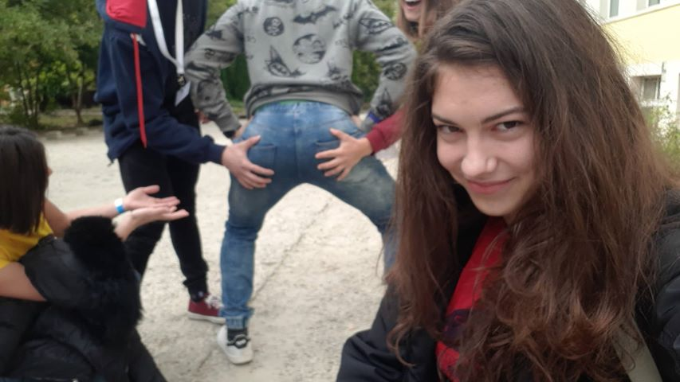
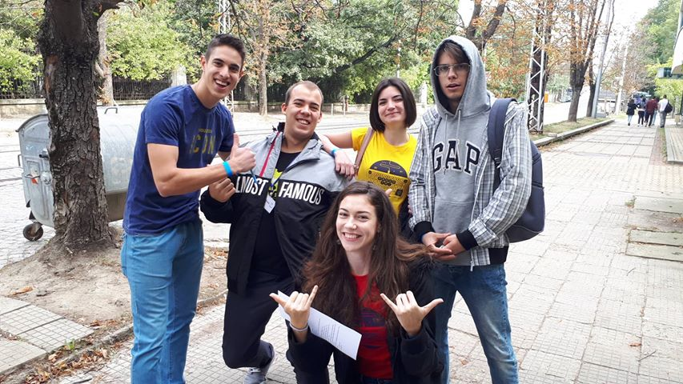
Второ място

Slide 16
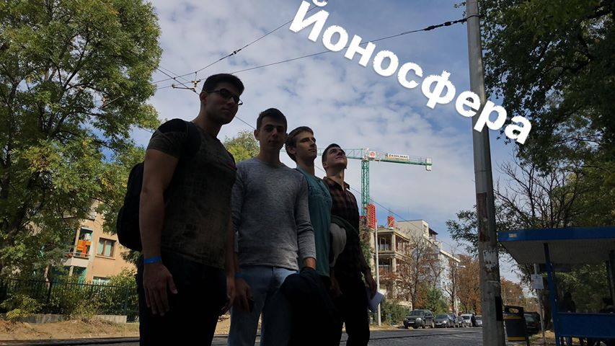
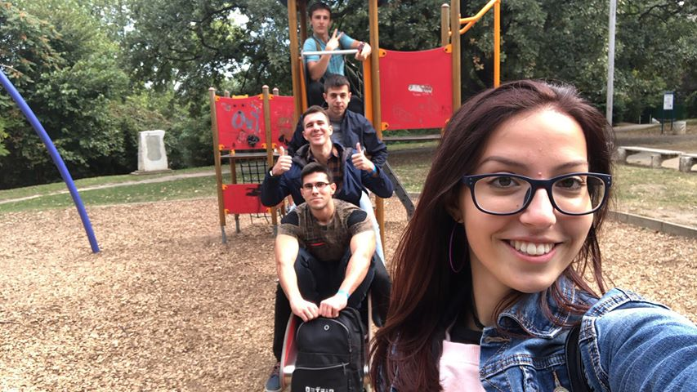
Първо място

Slide 17
#freshieFMI

Slide 18
Второ място

Slide 19
Първо място

Slide 20
А СЕГА КАЖЕТЕ:
Честит рожден ден, Йо!

Slide 21
Белот

Slide 22
Cup stacking

Slide 23
League of Legends

Slide 24
Шах

Slide 25
Табла

Slide 26
Канадска борба

Slide 27
Бордови игри

Slide 28
Първи регистриран Фрешър

Slide 29
Най-фреш личност

Slide 30
Томбола

Slide 31
Благодарим Ви! :)

